Slide 1
웹 어플리케이션 구체화 및 개발 계획
2016311192
정동원

Slide 2
아이디어 구체화
저번 회의때…
리듬 게임?
-> 그래픽적인 요소의 구현이 관건…
런치 패드?
-> 너무 단순하고 심심할 수 있다…

Slide 3
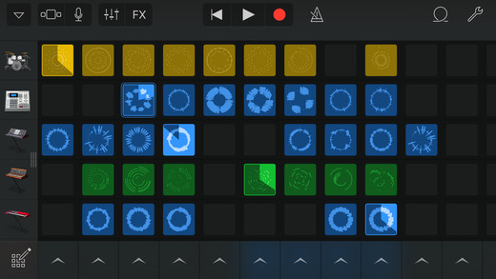
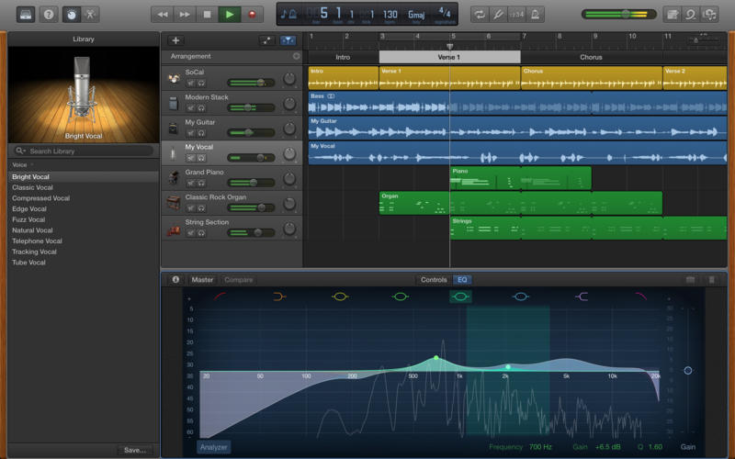
아이디어 영감1 – Garage Band

Slide 4
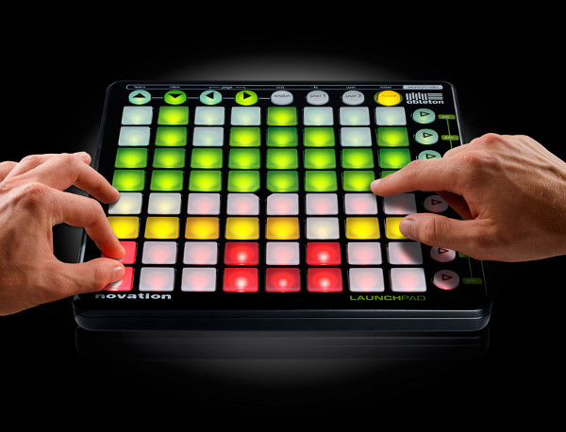
아이디어 영감2 – 런치 패드
https://www.youtube.com/watch?v=NEWPXKJKFSc

Slide 5
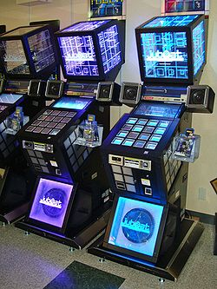
아이디어 영감3 – 유비트(jubeat)
https://www.youtube.com/watch?v=pzY0UgHTH3o

Slide 6
결론!!
런치패드 기능 우선시!
게임 기능 추가 가능하면 추가(유비트)

Slide 7
어떻게 개발 할 것인가?
Audio Content API
오픈 소스 이용
여러 문서 참고

Slide 8
참조할 API와 Source들..
https://github.com/alemangui/web-audio-resources -> 도움이 될 만한 문서와 오픈 소스들
https://www.sitepoint.com/html5-web-audio-api-tutorial-building-virtual-synth-pad/ -> 실질적으로 이용할 것 같은 오픈 소스

Slide 9
감사합니다

